Slide 1
NIŠTA BEZ ENERGIJE

Slide 2
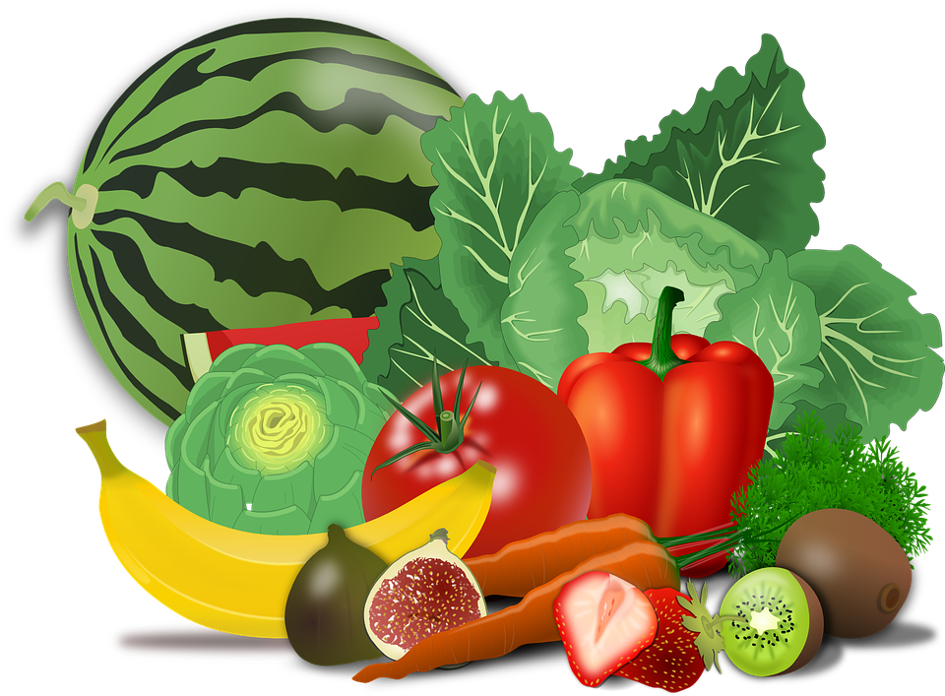
U hrani je zarobljena Sunčeva energija

Slide 3

Već znam: hrana, ugljikov dioksid, kisik, svjetlost, tlo
PONOVIMO:
Ulazna kartica
Zašto kažemo da je Sunce izvor života na Zemlji?
S kojim su životnim uvjetima povezani oblici energije koji na Zemlju dolaze sa Sunca?
Pretpostavite što bi se dogodilo da sutra nestane Sunce.

Slide 4
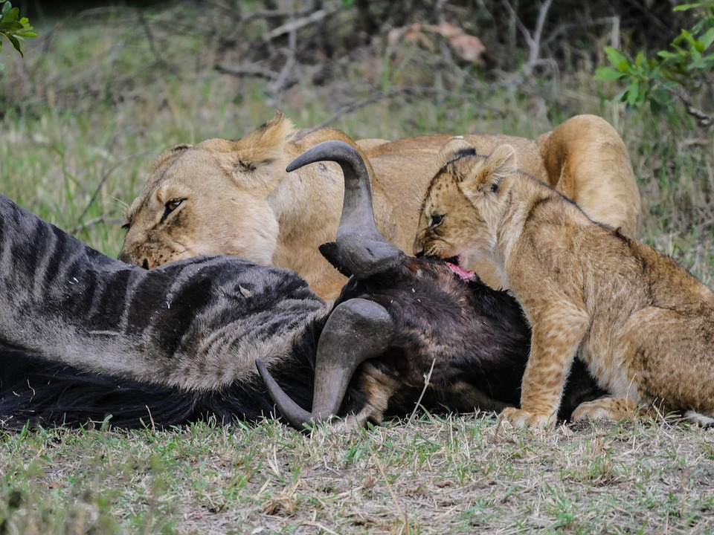
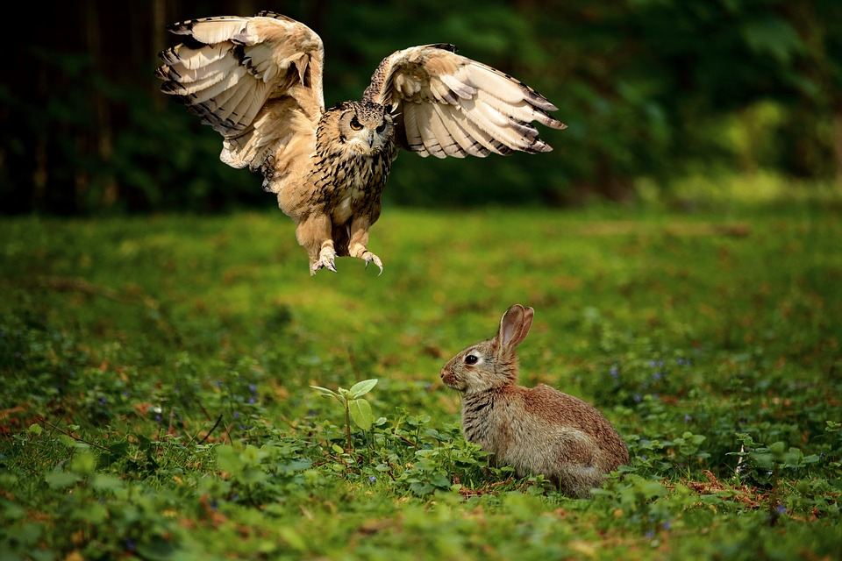
Živa bića za svoj rast, razvitak i sve životne procese trebaju energiju koju dobivaju iz hrane. Većina ih hranu pronalazi u svojem okolišu.
Kako vaše tijelo dolazi do energije?
Za što vam je sve potrebna energija?

Slide 5
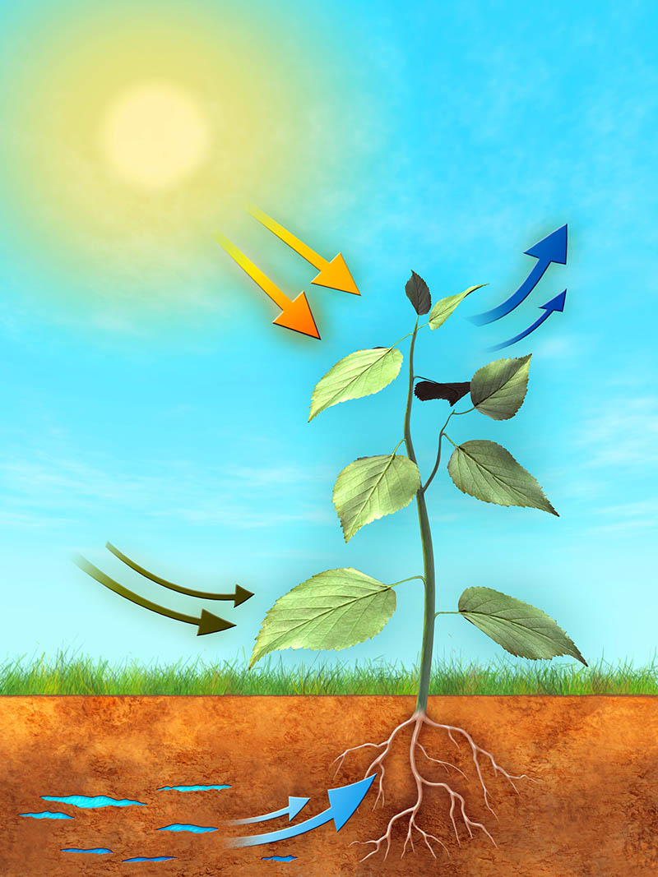
Biljke mogu same sebi stvarati hranu u procesu koji se zove FOTOSINTEZA.
SVJETLOST
KISIK
UGLJIKOV DIOKSID
VODA
MINERALNE TVARI

Slide 6
Hrana nastala u procesu fotosinteze jest ŠEĆER.
Biljke iskoriste dio šećera za rast i razvoj, a dio se skladišti u različitim dijelovima biljke u obliku koji se zove škrob.
Što je biljkama hrana
Radna bilježnica 27. stranica
Hranjiva vrijednost šećera i škroba nastala je
djelovanjem energije Sunca pri čemu biljke
svjetlosnu energiju zarobe u hrani.
Hrana sadržava KEMIJSKU ENERGIJU – oblik energije koji je pretvorbom nastao iz svjetlosne.

Slide 7
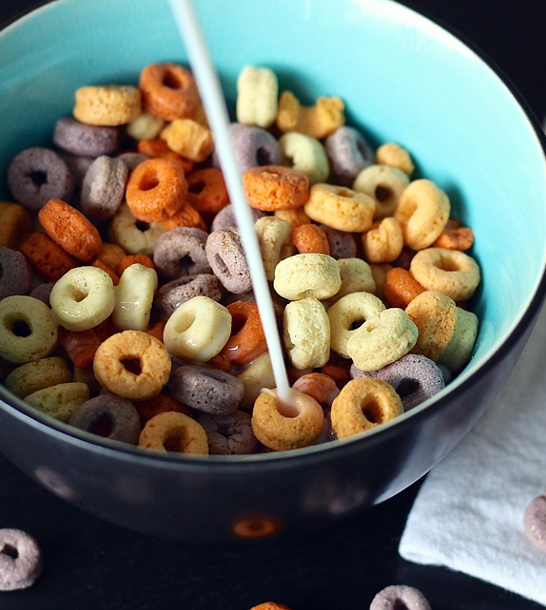
Hranjive se tvari u našem probavnom sustavu razgrađuju i oslobađa se energija koja nam omogućuje rast, kretanje, rad svih naših organa i zagrijavanje tijela.
Hrana su sve namirnice koje sadržavaju HRANJIVE TVARI.

Slide 8

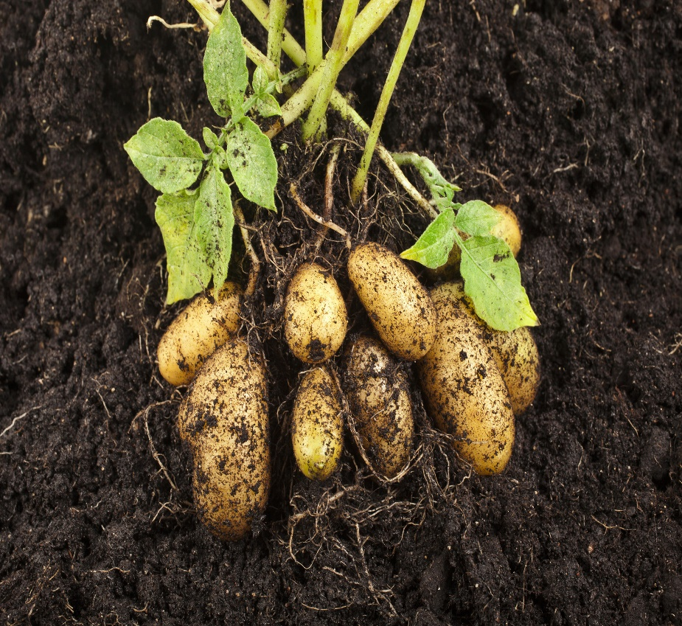
Rezervna hrana i skladištenje energije
Istraži
Gdje biljka čuva rezervnu hranu DDS
U nekih se biljaka pričuve hranjivih tvari u obliku škroba spremaju u njihovim podzemnim dijelovima.
Neke biljke u plodovima i sjemenkama spremaju hranjive tvari u obliku ulja pa su ti njihovi dijelovi vrlo hranjivi i bogati energijom.
Krumpir – rezervna hrana sprema se u podzemnoj stabljici.

Slide 9
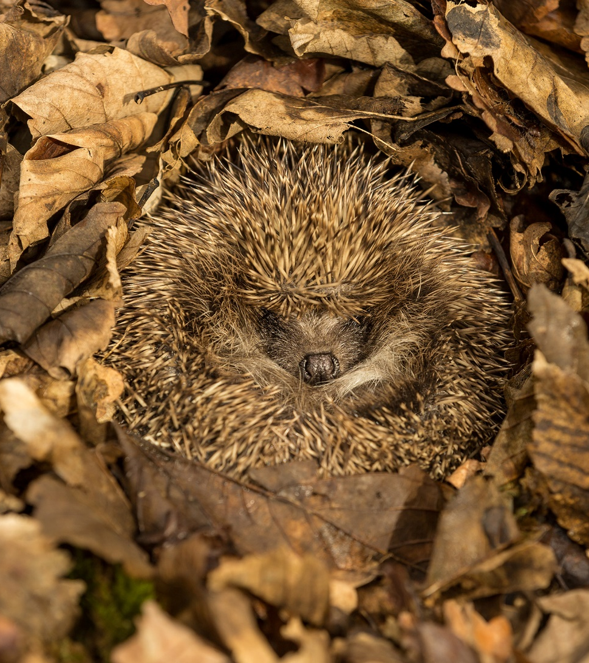
Životinje u svojem tijelu odlažu rezervnu hranu, najviše u obliku masti.
Ta će se mast trošiti za dobivanje energije kad životinja gladuje ili kad spava zimski san.
Jež u zimskom snu

Slide 10
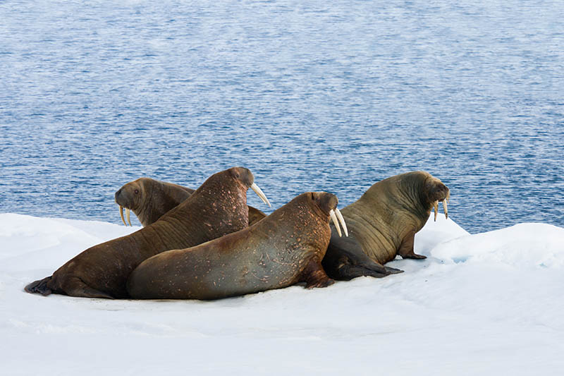
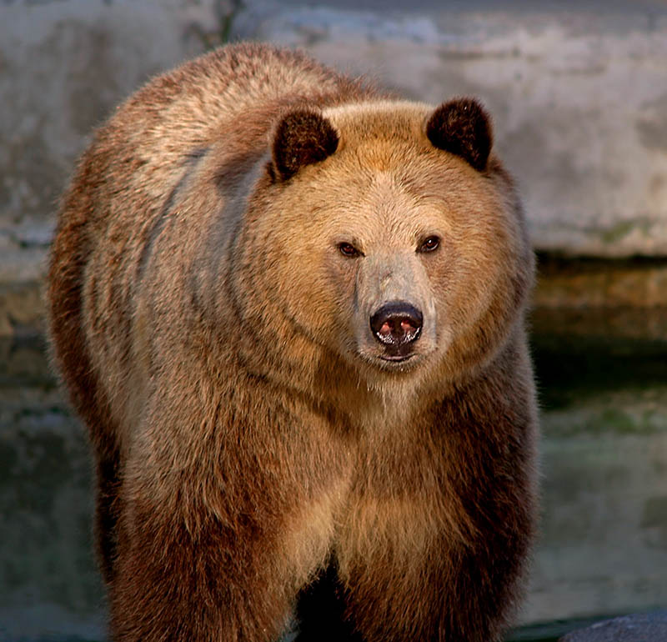
Morževi za vrijeme nepovoljnih uvjeta također nakupljaju masne naslage.
Smeđi medvjed za vrijeme zimskog mirovanja troši rezervnu hranu.

Slide 11
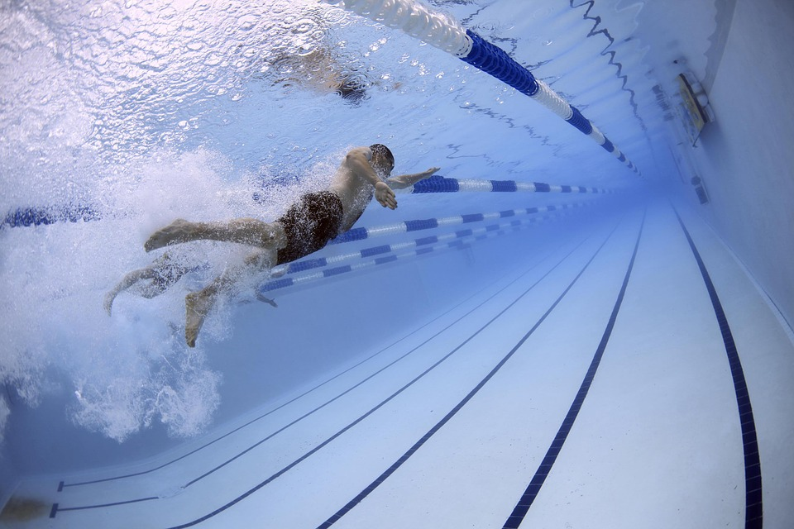
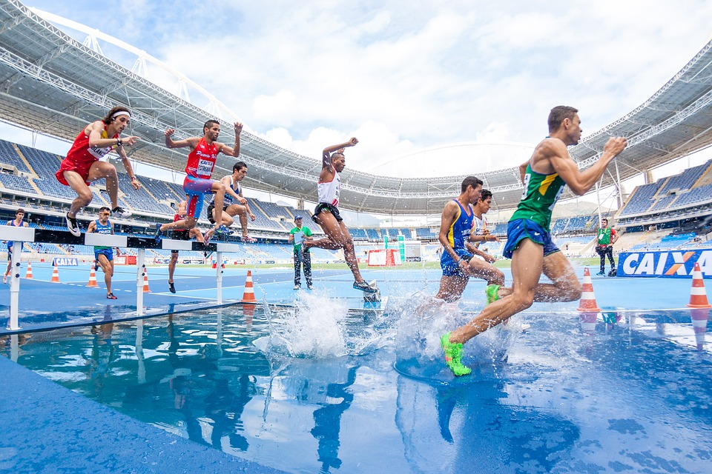
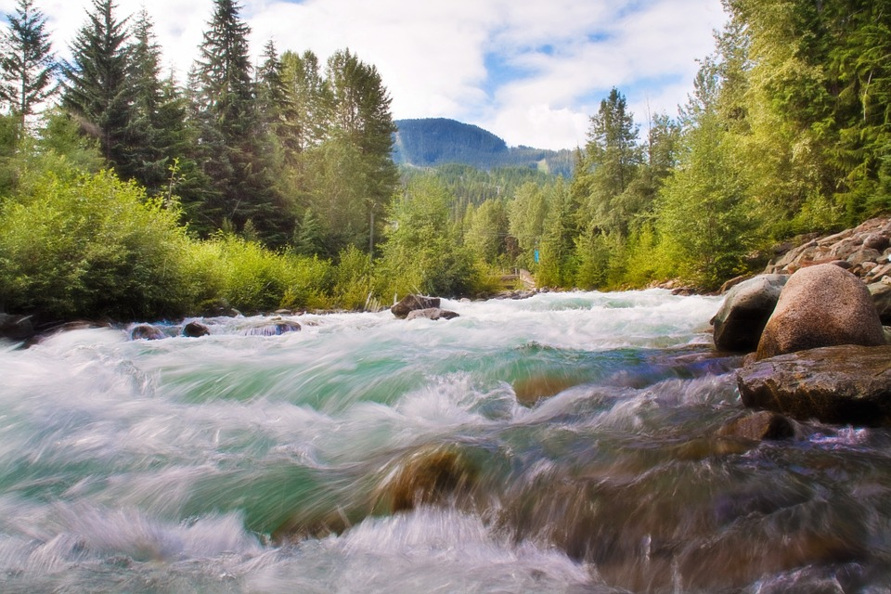
U procesima nastanka i iskorištavanja hrane događaju se različite pretvorbe energije iz jednog oblika u drugi.
Energija nikad ne nestaje, samo se pretvara u druge oblike energije.

Slide 12

Za kraj…
Izlazna kartica
Objasnite kako do hrane dolazi stablo hrasta, a
kako vjeverica.
2. Što bi se dogodilo kada bi naše tijelo ostalo bez energije?
3. Zašto se medvjed tijekom ljeta prekomjerno hrani?
Provjerite svoje znanje
Sad znam i ovo: fotosinteza, svjetlosna energija, mineralne tvari, ugljikov dioksid, šećer, škrob, hranjive tvari, ulje, masti, rezervna hrana, kemijska energija

